Slide 1
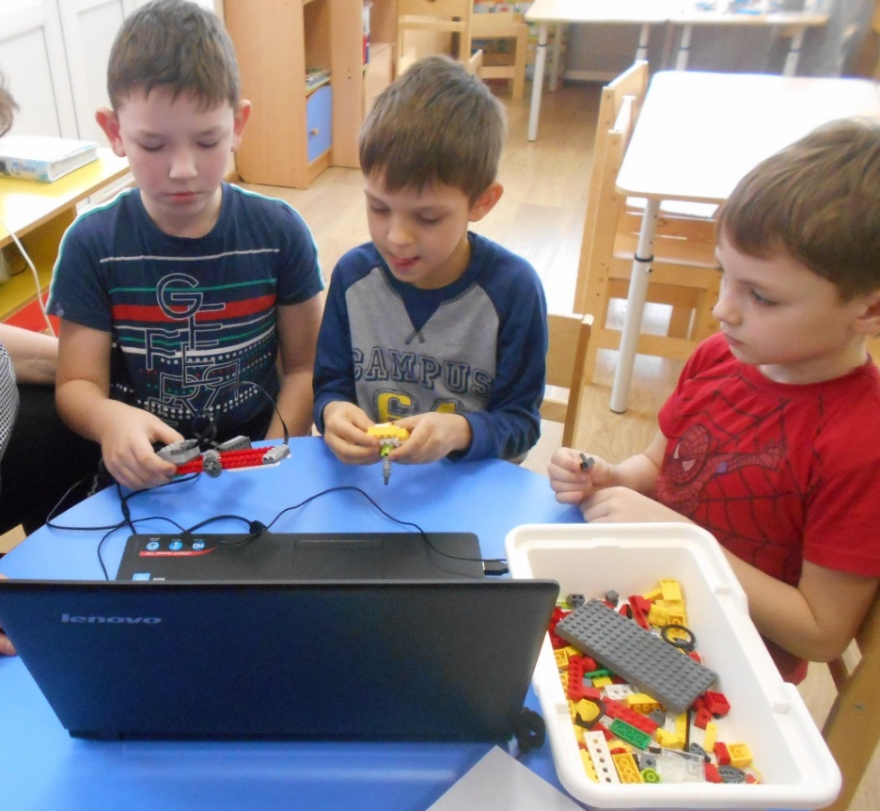
Тема: «Обучение дошкольников навыкам конструирования и элементам программирования с использованием набора
LEGO Education Wedo
Подготовила воспитатель:
Максименкова Светлана Алексеевна, I КК
МБДОУ Аннинский д/с ОРВ «Росток»

Slide 2
Конструктивная деятельность
ребенок учится выделять существенные признаки предмета
устанавливать отношения между деталями;
Овладевает практическими знаниями и навыками
Речевое и умственное развитие детей

Slide 3
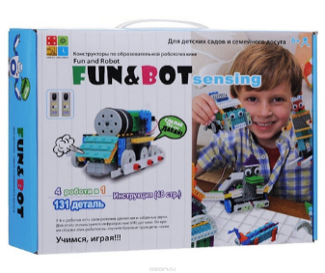
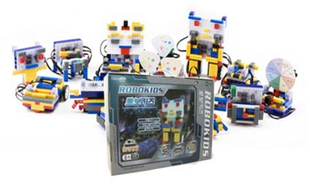
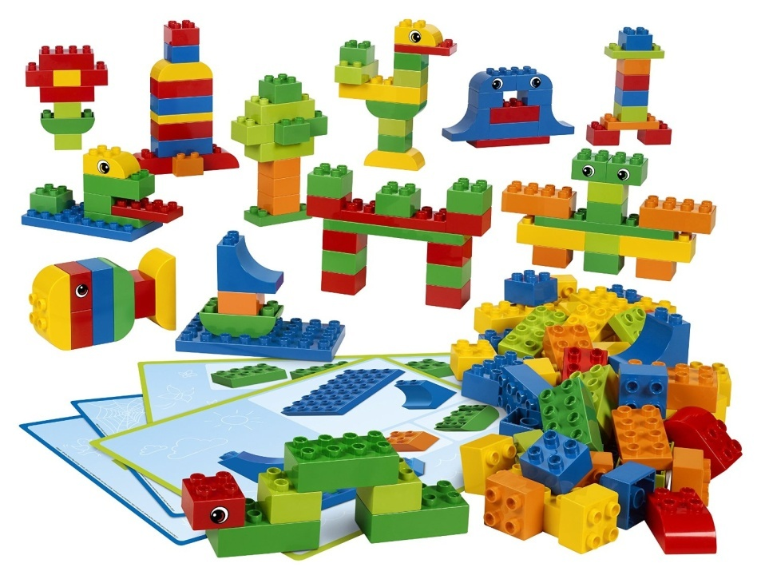
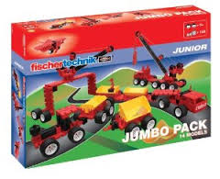
Конструкторы LEGO

Slide 4
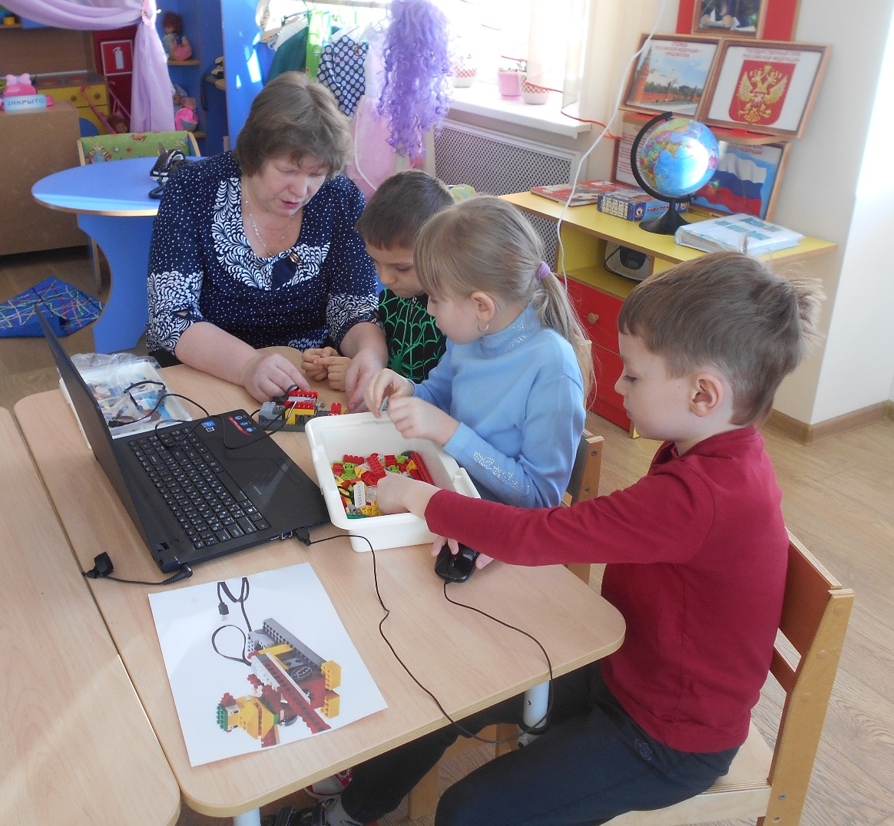
ИНТЕРГАЦИЯ:
Конструирование;
Математика;
Развитие речи.

Slide 5
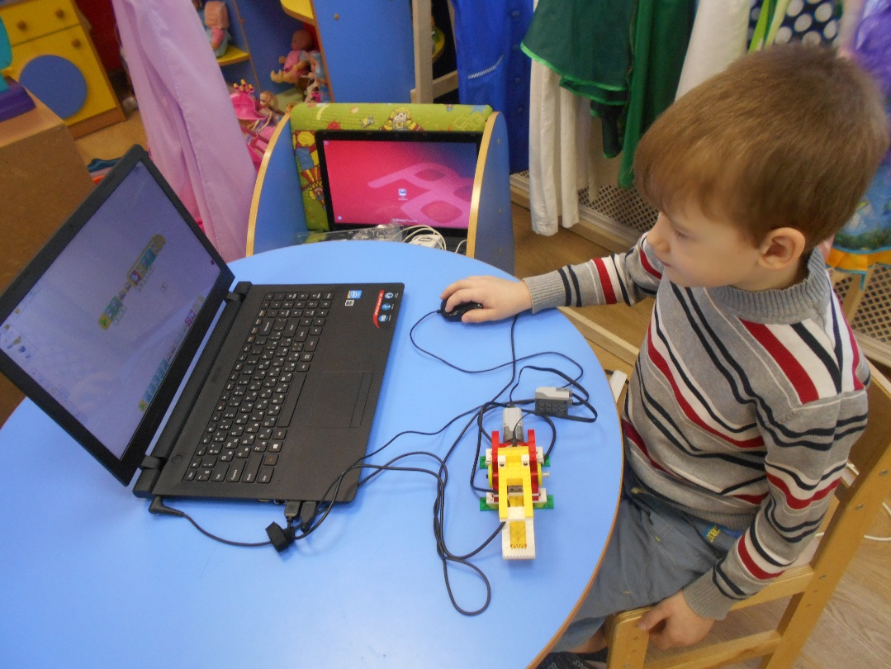
Робототехника – это…
Робототехника – одно из самых передовых направлений науки и техники, а образовательная робототехника является относительно новым междисциплинарным направлением обучения, воспитания и развития детей. Объединяет знания о физике, технологии, математике и ИКТ.

Slide 6
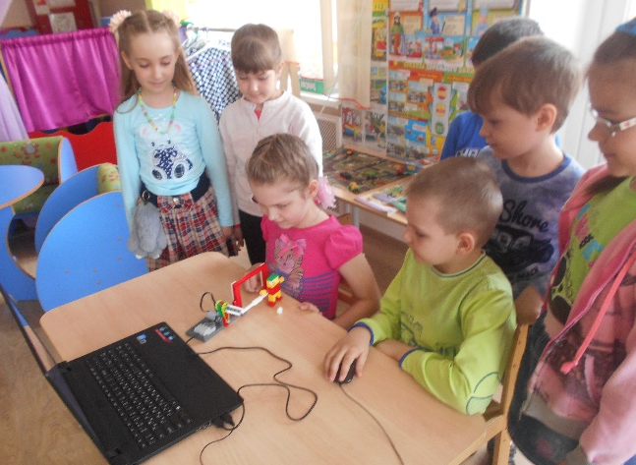
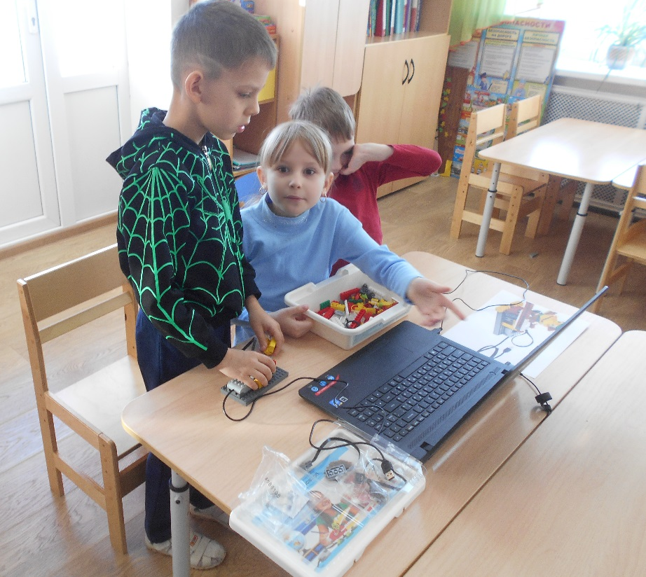
Увлекательный мир конструктора LEGO Education Wedo.

Slide 7
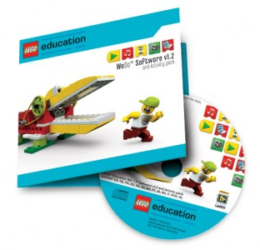
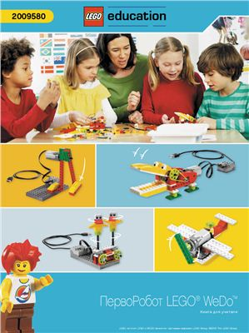
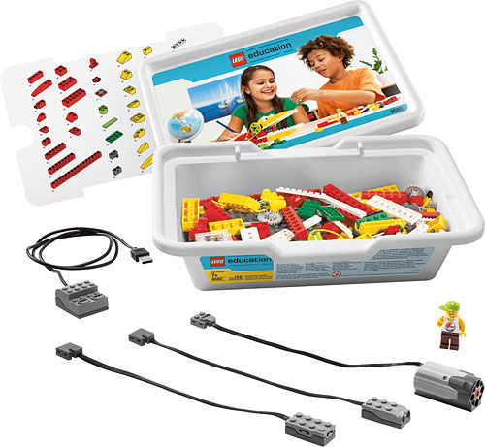
Программное обеспечение:

Slide 8
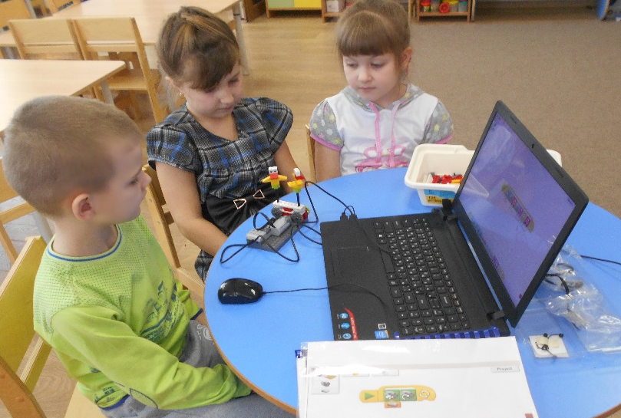
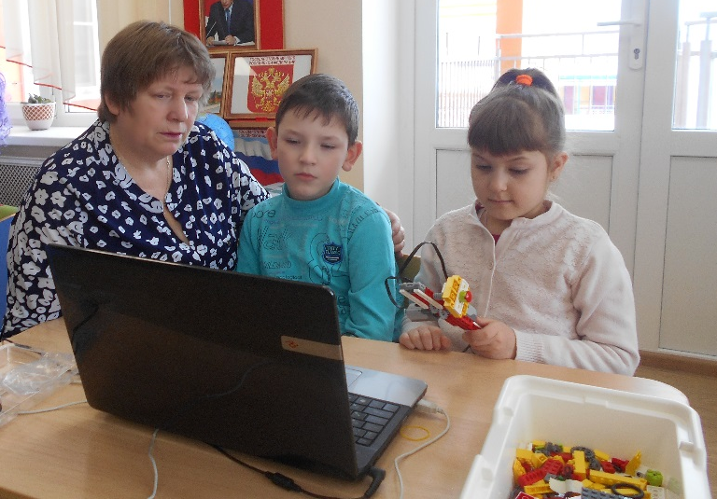
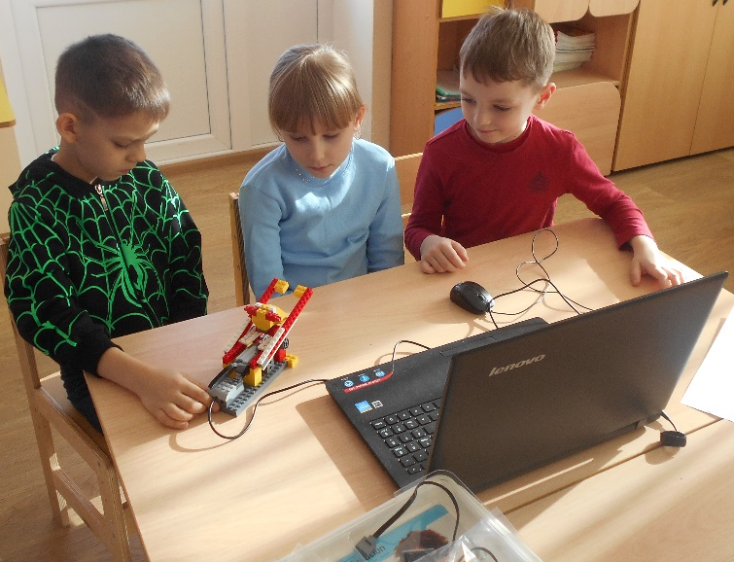
Тематический блок: «Удивительные механизмы».
Примеры моделей: 1. «Танцующие птицы.
2. «Умный волчок». 3. «Обезьянка-барабанщица».

Slide 9
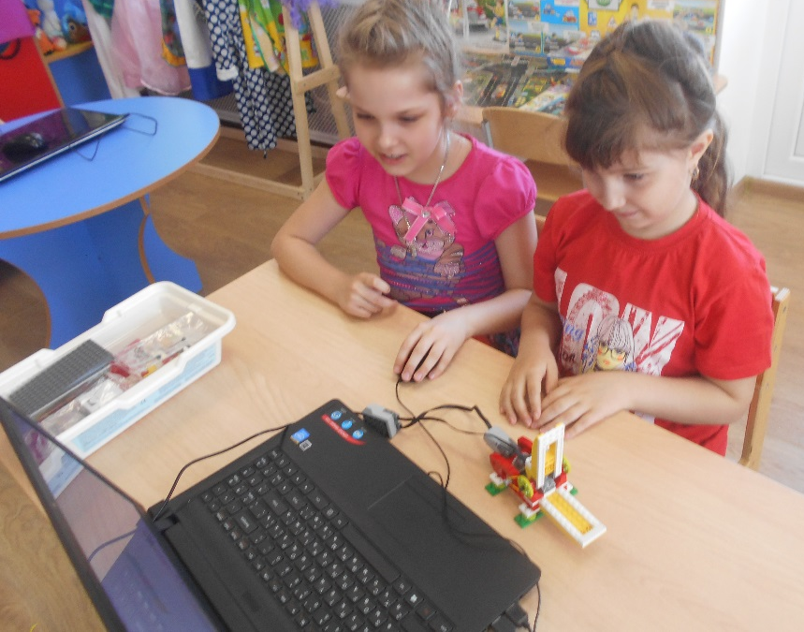
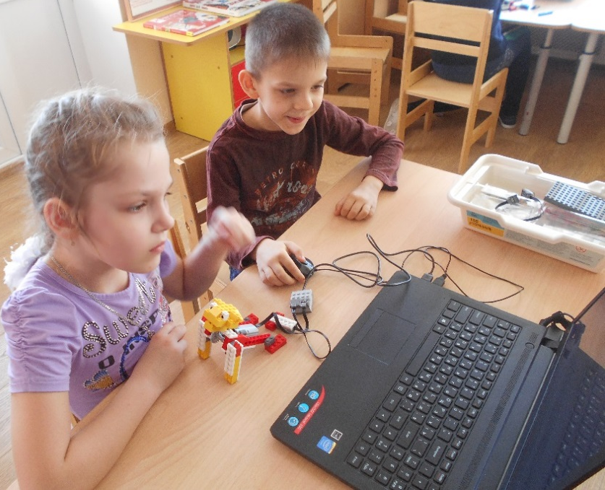
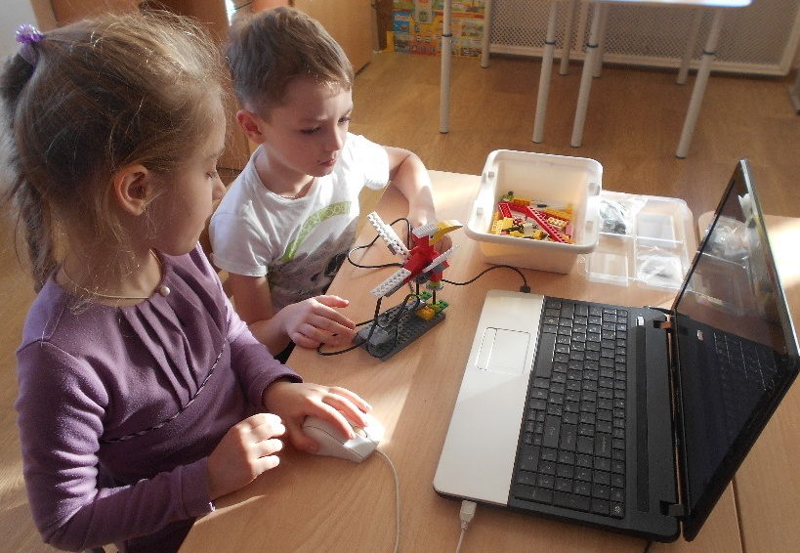
Тематический блок: «Звери и птицы».
Примеры моделей: 1. «Голодный аллигатор».
2. «Рычащий лев». 3. «Порхающая птица».
.

Slide 10
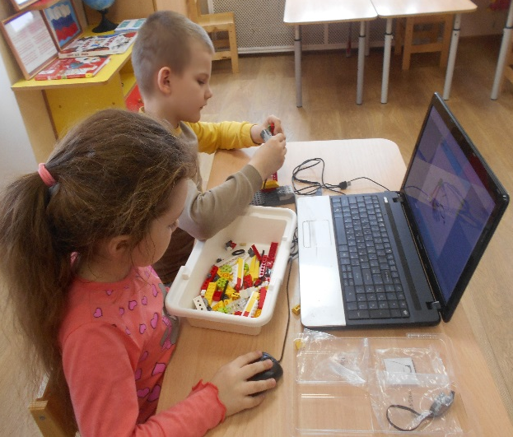
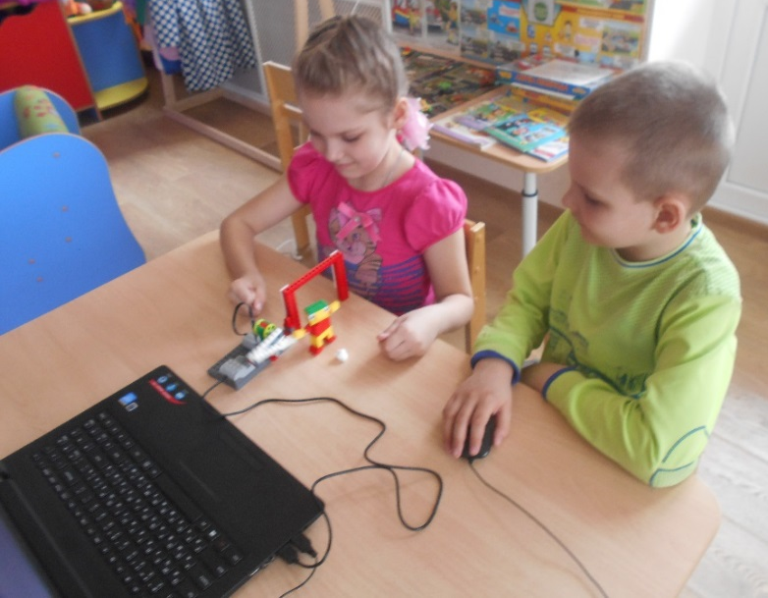
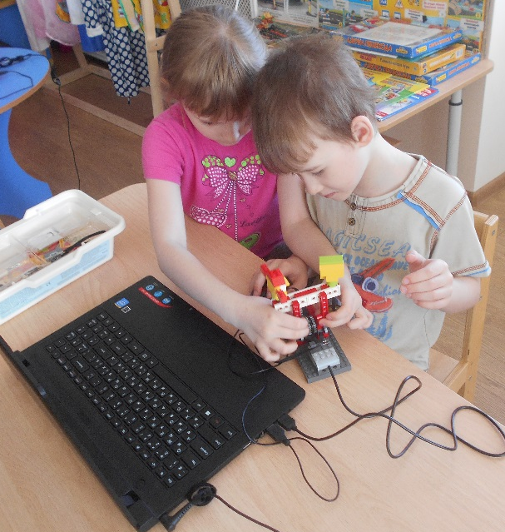
Тематический блок: «Футбол».
Примеры моделей: 1. «Нападающий». 2. «Вратарь».
3. «Веселые болельщики».

Slide 11
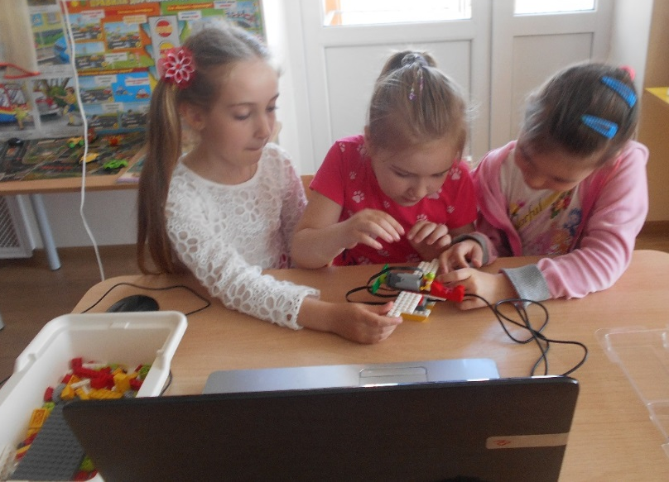
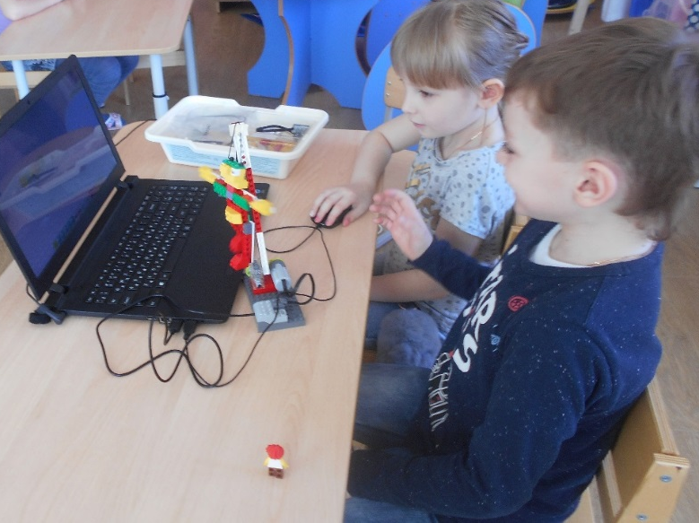
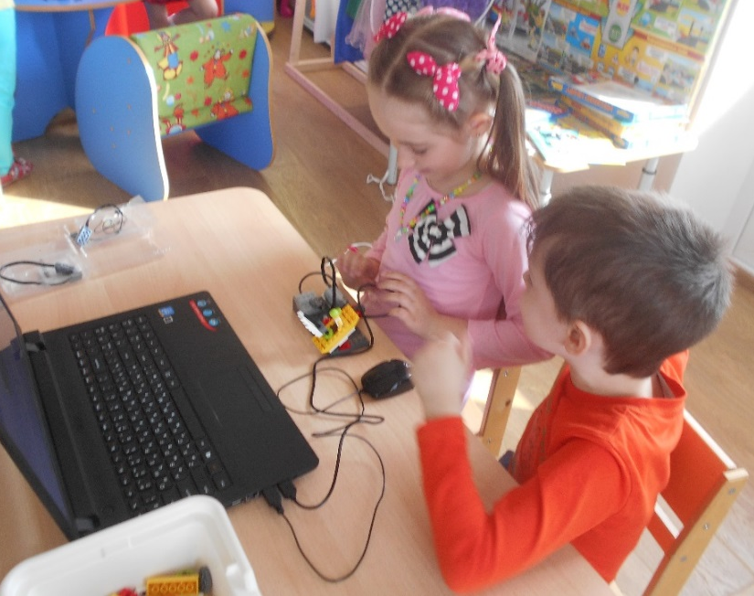
Тематический блок: «Приключения».
«Примеры модулей: 1.«Спасение самолета».
2. «Спасение от великана».
3. «Непотопляемый парусник».

Slide 12
Этапы подготовки детей к моделированию.
Ребенок анализирует модель, которую ему предстоит сконструировать, выявляет условия достижение цели, планирует последовательность работы над ней, подбирает необходимые детали, и определяет практическое умения, навыке, с помощью которых цель будет достигнута.
На втором этапе ребёнок приступает к непосредственному созданию модели. При этом он учится подчинять своё поведение поставленной перед ним задаче.
На третьем этапе ребёнок анализирует результаты деятельности. Конечным результатом работы должна быть не только созданная модель, но и формирование у ребёнка определённого уровня умственных действий, конкретных практических навыков и приёмов работы, умений как неотъемлемой стороны трудовой деятельности.
На четвертом этапе ребенок приступает к программированию - это осуществляется простым перетаскиванием пиктограмм.

Slide 13
Предполагаемый результат детей:
Развитие мышления, навыков конструирования и программирования;
Творческого мышления и изобретательности;
Мелкой моторики, внимания, аккуратности;
Повышения мотивации к созданию собственных разработок;
Поиск качественного результата;
Развитие ответственности при командной работе;
Игры и состязания в результате в целях к мотивации к обучению.

Slide 14
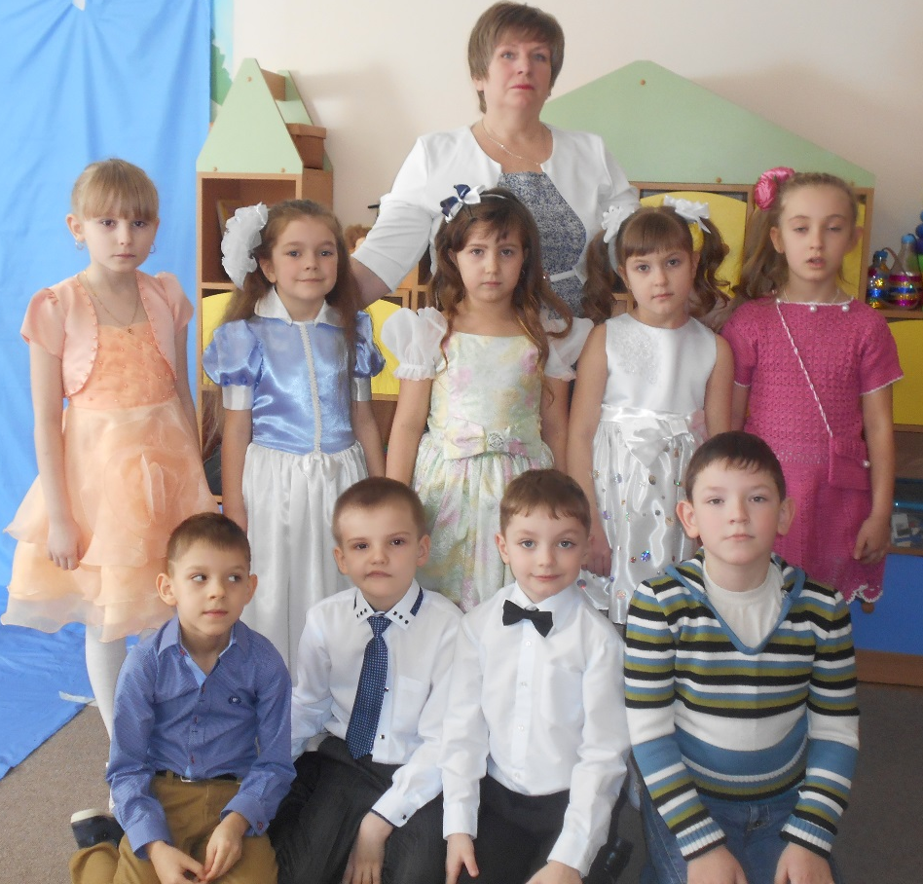
Участники кружка «Робототехника в детском саду»

Slide 15
Спасибо за Внимание!

